Slide 1
Revisão de artigo:
“Framework proposal for ecodesign integration
on product portfolio management”
André Bor Shyang Huang
Maikon Yukio Makihara Semelewicy
Stephanie Hsia

Slide 2
Revisão da
Literatura
Definição:
Product Portfolio Management
Ecodesign

Slide 3
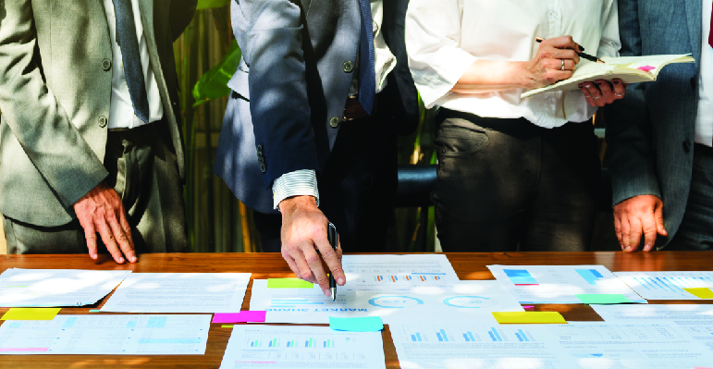
Conceitos
Product Portfolio Management (PPM):
Discutido desde dos anos 60;
Quatro pilares:
Alinhamento estratégico;
Balanço;
Maximização do portfólio;
Preparação para o futuro;
3 dimensões de estruturação:
Métodos, guias, ferramentas;
Organização;
Estratégia.

Slide 4
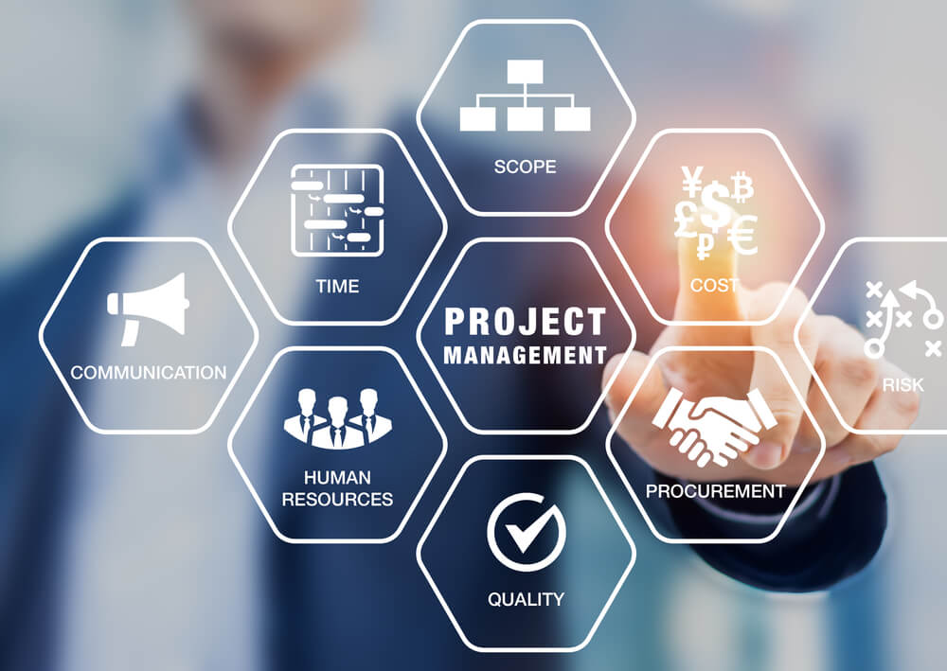
Dificuldades
Product Portfolio Management (PPM):
Falta de recursos;
Desorganização da frente de inovação;
Ocorrer na fase de planejamento.

Slide 5
Conceitos
Ecodesign:
Minimização do impacto ambiental de um produto, considerando o seu ciclo de vida completo;
Balancear os requisitos e impacto;

Slide 6
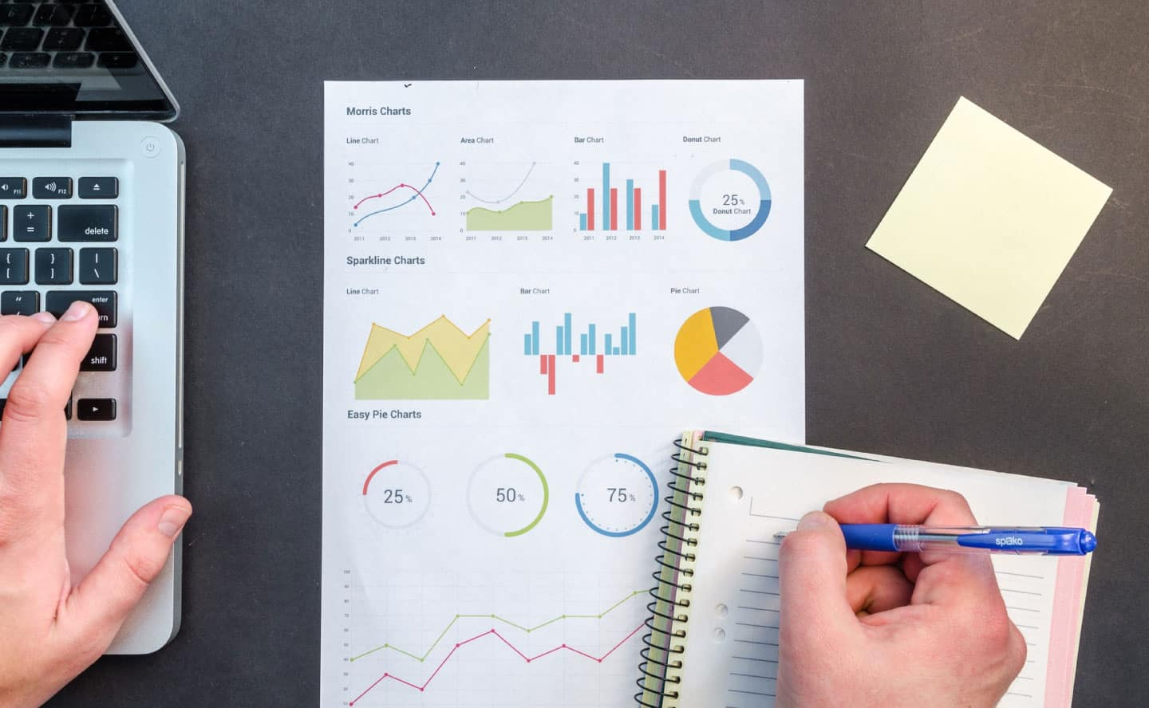
Benefícios
Dificuldades
Econômicos;
De mercado;
De inovação;
Cumprimento de requisitos legais.
Custo de produção;
Preço Final;
Funcionalidade e performance do produto.

Slide 7
Objetivo do artigo
Preencher o espaço na literatura;
Adicionar à questão ambiental.

Slide 8
Objetivo do artigo
Proposta de um novo framework em PPM;
Baseado em literatura: framework proposto por Jugend and Silva (2014);
3 dimensões - integração de Organization e Strategy
Incorporação da questão ambiental;
Preenchimento de uma lacuna existente na literatura.
214 documentos estudados
Aplicação prática da estratégia em PPM de companhias envolvidas em questões ambientais.

Slide 9
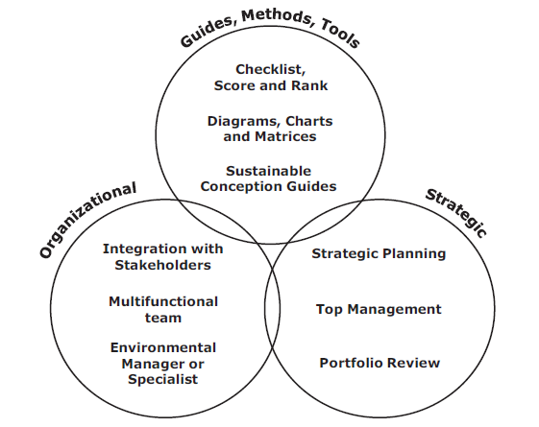
Modelo
proposto

Slide 10
Aplicação do modelo
1ª fase: questionário → 3 companhias
Caracterização da companhia no processo de PPM;
Posicionamento da empresa em questões ambientais;
Relação entre esses dois aspectos.
2ª fase: workshops para avaliação do framework → 2 companhias
Apresentação e discussão das dimensões;
Avaliação da aplicabilidade na realidade das empresas;
Sugestão de outras atividades não encontradas na literatura.

Slide 11
Aplicação do modelo
2ª fase: workshops para avaliação do framework
Companhia A:
Avicultura e produção de alimentos orgânicos;
Nível de maturidade 5 de sustentabilidade.
Companhia B:
Indústria madeireira;
Produtos de madeira de reflorestamento (brinquedos, móveis, etc.);
Nível de maturidade 2.

Slide 12
Resultados
Critérios:
Guias, métodos e ferramentas;
Organização;
Estratégia.

Slide 13
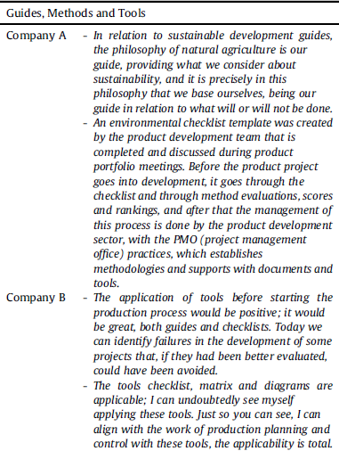
Resultados
Guides, Methods and Tools:
Companhia A já apresenta o uso de guidelines, checklist ;
Companhia B identificou que o uso dessas ferramentas vão ser positivas.

Slide 14
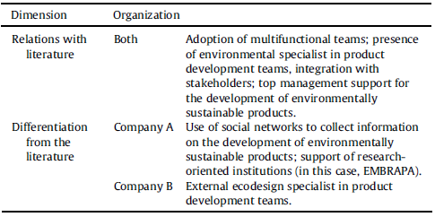
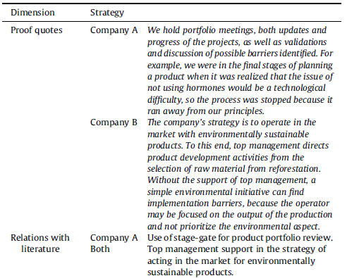
Resultados
Organization:
Ambos já possuem consultores/ especialistas ambientais;
Companhia A: uso de mídias sociais e parceria com a EMBRAPA.
Strategy:
Atuação no mercado de produtos sustentáveis.

Slide 15
Conclusão
Pontos positivos;
Pontos negativos.

Slide 16
Pontos positivos
Pontos Negativos
Avanço em diversas áreas;
Integração entre ecodesign e PPM;
A aplicação do ecodesign nas empresas.
Conflito entre PPM e Ecodesign;
Poucas empresas analisadas:
Outras áreas não relacionadas ao meio ambiente.

Slide 17
Obrigado por assistir!

